Slide 1




会走路的树
执教：闫雪

Slide 2


Slide 3

走路 早晨 有趣 陪
美丽 大概 激动 角
告别 当然 好奇 送

Slide 4

春天的早晨，一棵
金色的小树在树林里走
来走去。

Slide 5
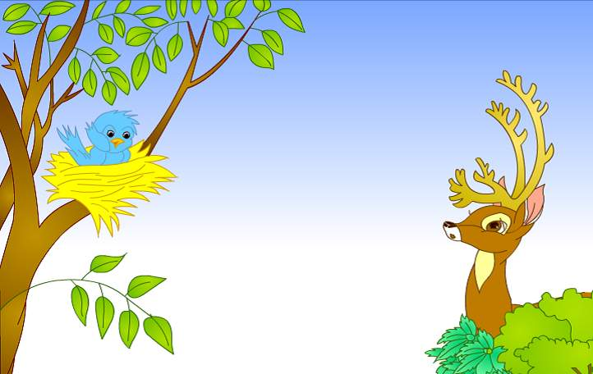
当然可以。来吧！
好奇
你能让我到你身上坐一坐吗？

Slide 6
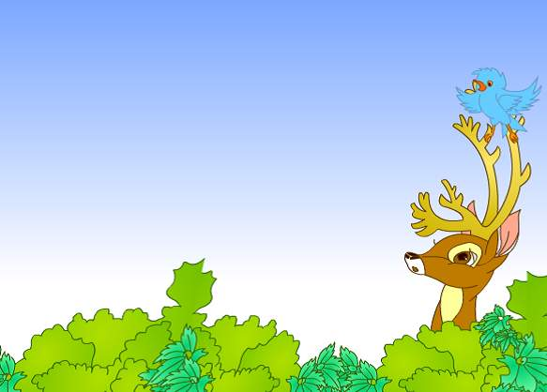
从这以后，这棵树天天
来陪小鸟。小鸟跟着他去了
许多地方，看见了许多有趣
的东西。
天天

Slide 7
小鸟跟着他去了许多地方，看见了许多有趣的东西。

Slide 8


Slide 9


Slide 10
qù sònɡ
有趣 乐趣 兴趣
送别 欢送 接送

Slide 11
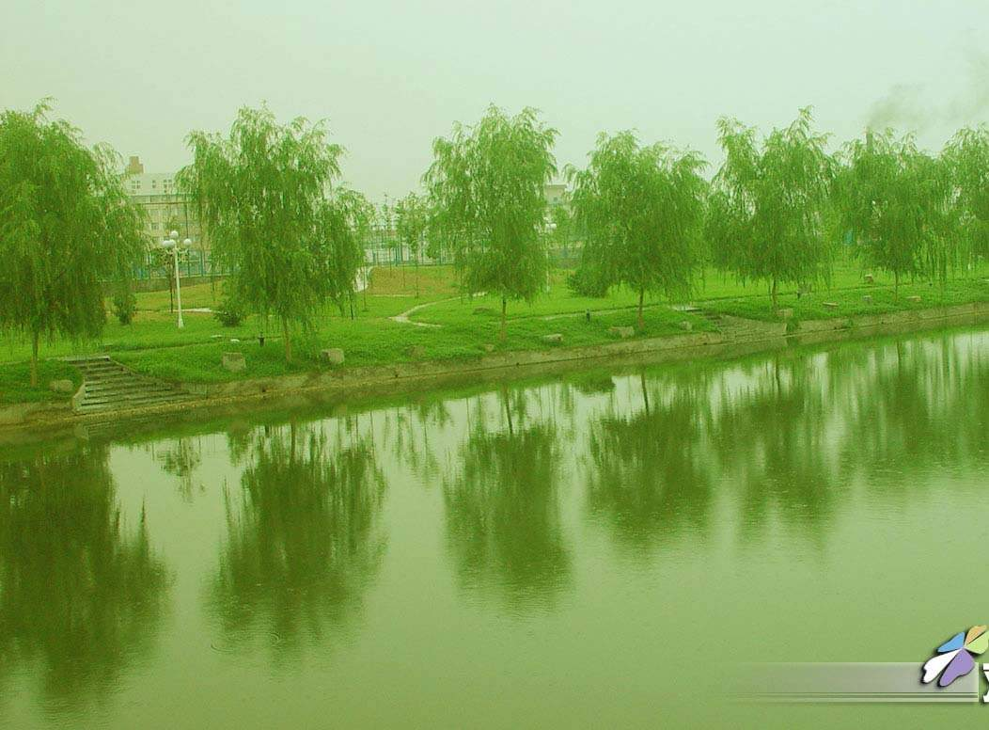
小鸟跟着小树去了河边，看见了 。

Slide 12
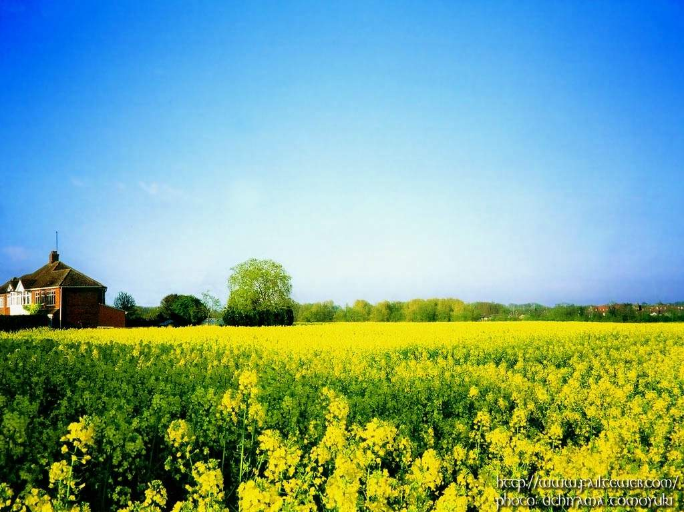
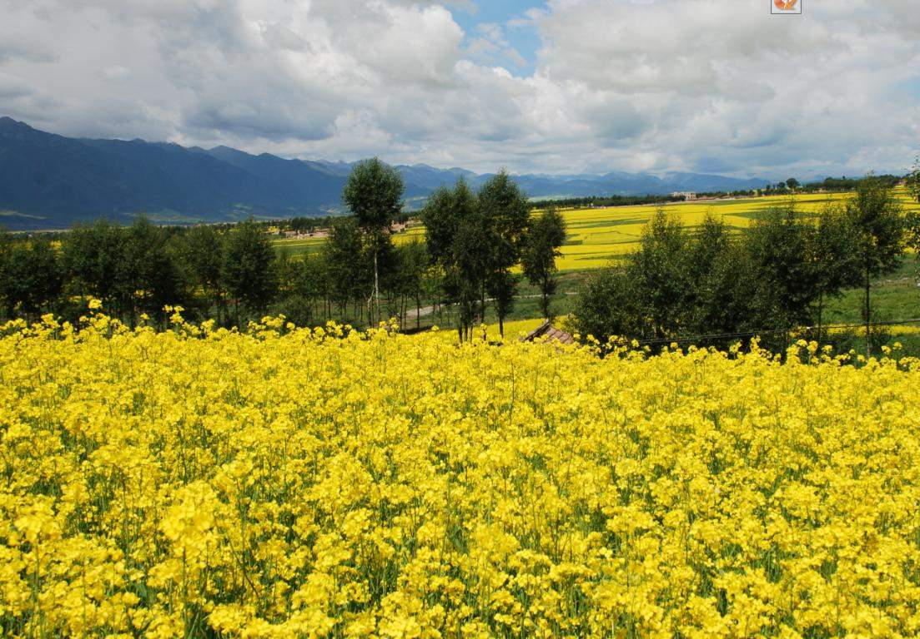

Slide 13
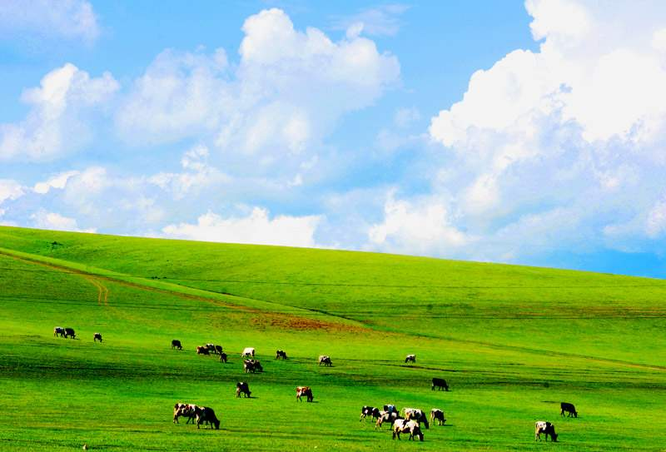
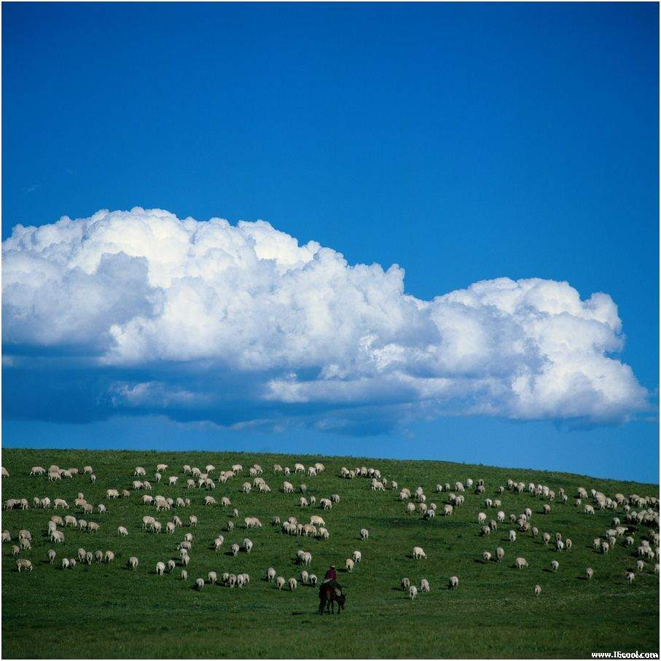

Slide 14
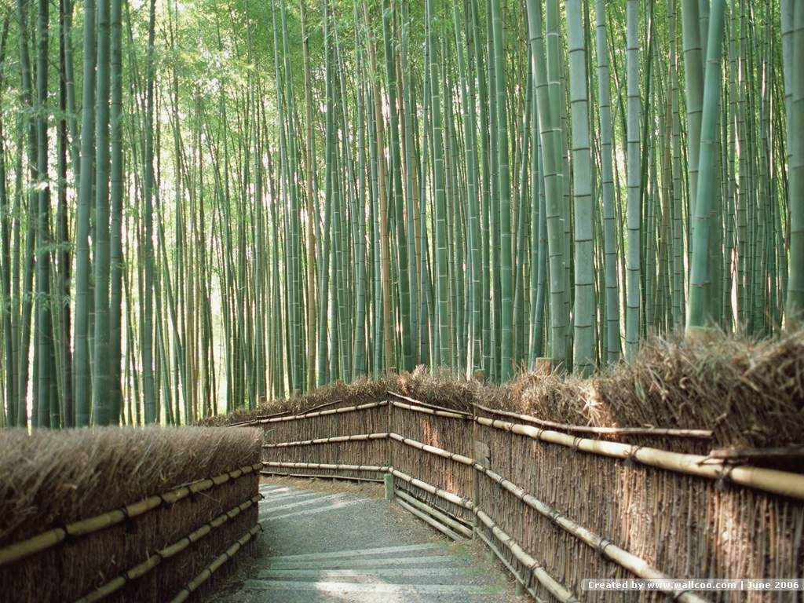

Slide 15
小鸟跟着小树
去了 ，看见
了 。

Slide 16
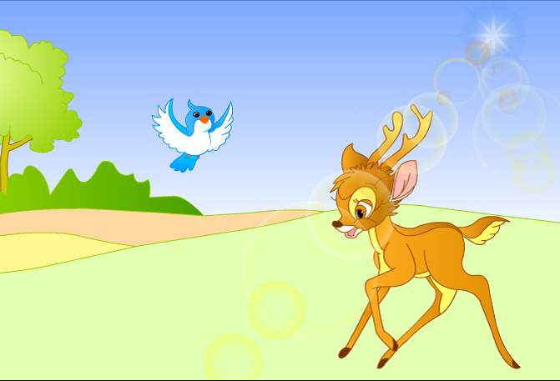
终于有一天,小鸟长大了,她向这棵树告别,飞往远方……

Slide 17





Slide 18
“你也是一棵会走路的树吗？”小鸟问。
“对呀，人们都叫我驯鹿。”小驯鹿抬
起头来，“你大概就是我爸爸常常提起的那
只小鸟吧？”
“去年的那棵树，原来是你的爸爸呀！”
小鸟叫起来。
“是的！是的！”小驯鹿也激动起来。

Slide 19
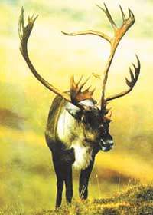
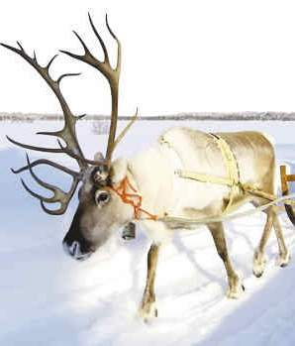
驯鹿：是鹿类中唯一雌雄均长角的鹿。它们的角分叉很多，有的竟超过30个枝叉。驯鹿长得很特别，它的头像马，身体像驴，角像鹿，蹄像牛。

Slide 20
“你也是一棵会走路的树吗？”小鸟问。
“对呀，人们都叫我驯鹿。”小驯鹿抬
起头来，“你大概就是我爸爸常常提起的那
只小鸟吧？”
“去年的那棵树，原来是你的爸爸呀！”
小鸟叫起来。
“是的！是的！”小驯鹿也激动起来。
常常提起

Slide 21
“你也是一棵会走路的树吗？”小鸟问。
“对呀，人们都叫我驯鹿。”小驯鹿抬
起头来，“你大概就是我爸爸常常提起的那
只小鸟吧？”
“去年的那棵树，原来是你的爸爸呀！”
小鸟叫起来。
“是的！是的！”小驯鹿也激动起来。
小鸟问
小驯鹿抬
起头来
小鸟叫起来
小驯鹿也激动起来

Slide 22
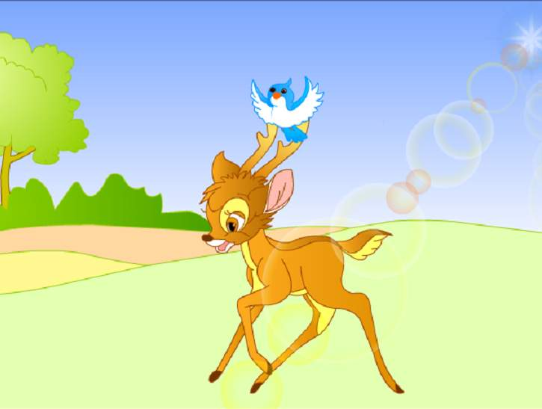
他让小鸟停在他金色的角上，向自己的家快步走去。

Slide 23

编一编:
小鸟来到小驯鹿的家,会发生什么故事呢?

Slide 24


谢谢指导

